Slide 1
Рекомендации родителям выпускников при подготовке к ЕНТ
КГУ «Средняя школа №24» акимата г.Усть-Каменогорска
Педагоги-психологи:
Зиновьева С.А.
Маслюк С.А.

Slide 2
Стресс — это не то, что с вами случилось, а то, как вы это
воспринимаете.
Ганс Селье

Slide 3
Каждый родитель должен понимать:
важность результатов экзаменов и ЕНТ не должна затмевать заботу о здоровье подростка и его эмоциональном благополучии.

Slide 4
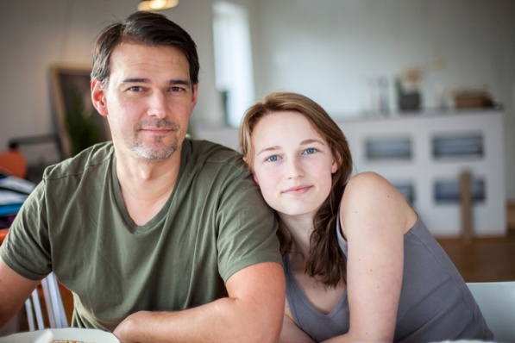
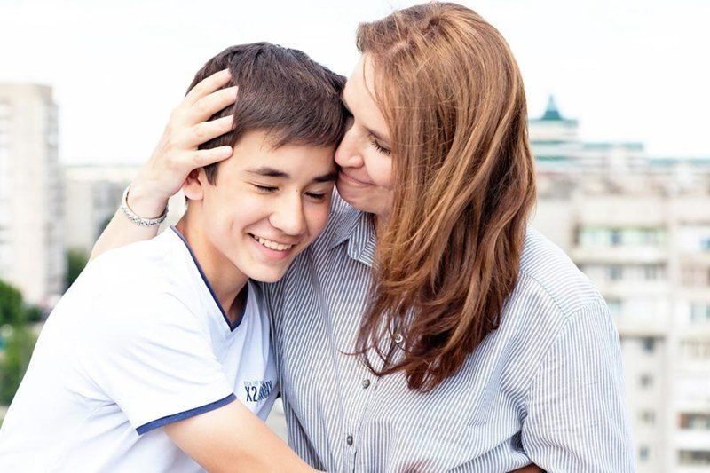
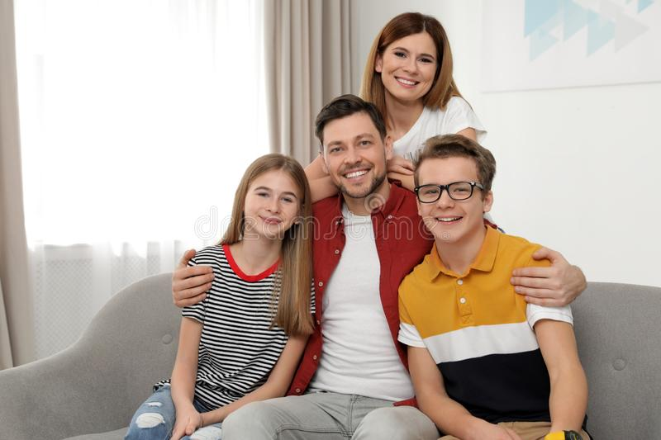
Стратегии родительской поддержки

Slide 5
ПЕРВАЯ СТРАТЕГИЯ
Больше улыбайтесь своему ребенку!
Без сомнения - даже самые хорошие слова, сказанные нами ребенку, не вызовут в его душе радостного отклика, если они будут произноситься с угрюмым выражением лица.
Ворота души человека – его глаза,
а открывает их – улыбка!
Поэтому не забывайте улыбаться!
Пусть из ваших глаз льется свет
вашей любви к ребенку!

Slide 6
ВТОРАЯ СТРАТЕГИЯ.
Больше разговаривайте со своим ребенком!
Отвечайте на его вопросы! Обсуждайте его тревоги и страхи.
Не жалейте времени на беседы с вашим ребенком! Именно сейчас они особенно ему нужны. Именно сейчас они особенно ценны.
Будьте уверены – ребенок на всю жизнь запомнит вашу внимательность и будет всегда за нее благодарен.

Slide 7
ТРЕТЬЯ СТРАТЕГИЯ
Не скупитесь на объятия!
Обнимайте своего ребенка – физический контакт является надежным средством успокаивания.
“Для того, чтобы просто существовать, ребенку требуется четыре объятия в день, для нормального же развития – двенадцать” (В.Сатир)
Казалось бы, так просто! А ведь в жизни так часто "забегаемся", "засуетимся" и обнять родное дитя не успеваем!

Slide 8
ЧЕТВЕРТАЯ СТРАТЕГИЯ
Умейте создать правильное, мотивирующее, успокаивающее и вселяющее ребенку веру в себя родительское напутствие!
«Я уверен, ты справишься! Всё будет хорошо!»,
«Не волнуйся, будь спокойнее! Держись!»,
«Ты – умный и сильный! Я тобой горжусь!», «Что бы ни случилось, мы любим тебя!
Ты для нас – лучший!»

Slide 9
Правила «внимательных» родителей
Не тревожьтесь о количестве баллов, которые ребенок получит, и не критикуйте ребенка после. Внушайте ребенку мысль, что количество баллов не является измерением его возможностей.
Не повышайте тревожность ребенка накануне ЕНТ. Ребенку всегда передается волнение родителей, если взрослые в ответственный момент могут справиться со своими эмоциями, то ребенок в силу возрастных особенностей может эмоционально «сорваться».

Slide 10
Правила «внимательных» родителей
Подбадривайте детей, хвалите их за то, что они делают хорошо.
Повышайте их уверенность в себе, так как чем больше ребенок боится неудачи, тем больше вероятность допущения ошибок.
Наблюдайте за самочувствием ребенка. Никто, кроме Вас, не сможет вовремя заметить и предотвратить ухудшение состояния ребенка, связанное с переутомлением.

Slide 11
Правила «внимательных» родителей
Контролируйте режим подготовки ребенка, не допускайте перегрузок, объясните ему, что он обязательно должен чередовать занятия с отдыхом.
Обеспечьте дома удобное место для занятий, проследите, чтобы никто из домашних не мешал.
Накануне ЕНТ обеспечьте ребенку полноценный отдых, он должен отдохнуть и как следует выспаться.

Slide 12
Правила «внимательных» родителей
Обратите внимание на питание ребенка: во время интенсивного умственного напряжения ему необходима питательная и разнообразная пища и сбалансированный комплекс витаминов. Такие продукты, как рыба, творог, орехи, курага и т.д. стимулируют работу головного мозга.

Slide 13
Если ребенок старается и прилагает много усилий, не надо скупиться на похвалу.
Даже если ЕНТ не завершится высокой отметкой, ребенок будет знать, что родителям важны его старания и желание быть успешным.

Slide 14
Чтобы поддержать ребенка, необходимо:
Опираться на его сильные стороны;
Избегать подчеркивания промахов ребенка;
Проявлять веру в ребенка, сочувствие к нему, уверенность в его силах;
Создать дома обстановку дружелюбия и уважения, уметь и хотеть демонстрировать любовь и уважение к ребенку;
Будьте одновременно тверды и добры, но не выступайте в роли судьи;
Поддерживайте своего ребенка, демонстрируйте, что понимаете его переживания.

Slide 15
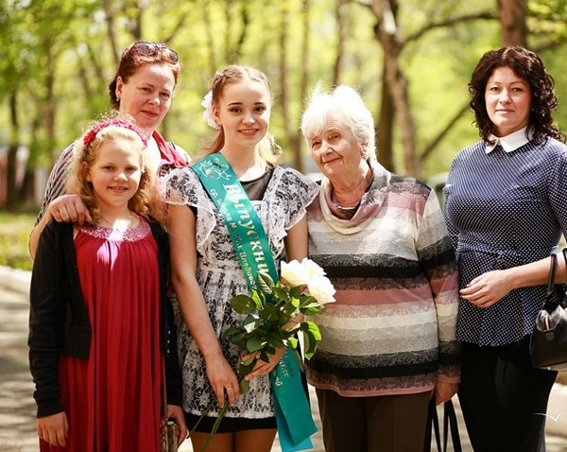
Поддерживать ребенка - значит верить в него.
Поддержка основана на вере в прирожденную способность личности преодолевать жизненные трудности при поддержке тех, кого она считает значимыми для себя.

